Slide 1
Comparativa Metodologia Kimball vs Metodologa Inmon
Curso:
Inteligencia de Negocios
Docente:
Ing. Patrick Cuados Quiroga
Estudiantes:
Robles Flores, Anthony
Estrella Palacios, Katherine
Sosa Bedoya, Sharon
Torres Beltran, Johanna

Slide 2
RESUMEN
Los almacenes de datos (data warehouses en inglés) toman cada día mayor importancia, a medida que las organizaciones pasan de esquemas de sólo recolección de datos a esquemas de análisis de los mismos. En este breve artculo se trataría de brindar una explicación general de algunas metodologías, en este caso serán la metodología Kimball y la metodología Inmon.

Slide 3
INTRODUCCIÓN
Actualmente las organizaciones utilizan la información y el conocimiento para apoyar la toma de sus decisiones estratégicas, y de este modo lograr sus metas y mejorar sus procesos.
Uno de los desafíos que enfrentan hoy las organizaciones, es el aumento de datos, lo que ha generado dos grandes problemas; el primero, identificar los datos relevantes para dar seguimiento a su estrategia organizacional, y lograr que se cumplan los planes con las metas establecidas.
Y el segundo problema, la capacidad para administrar esta gran cantidad de datos.

Slide 4
METODOLOGÍA SEGÚN INMON
01

Slide 5
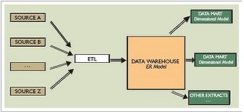
Metodología Inmon
Un almacén de datos (data warehouse, DW) según Inmon es una colección de datos orientada a un determinado ámbito (empresa, organización, etc.), integrado, no volátil y variable en el tiempo, que ayuda a la toma de decisiones en la entidad en la que se utiliza. Se trata, sobre todo, de un historial completo de la organización, más allá de la información transaccional y operacional, almacenado en una base de datos diseñada para favorecer el análisis y la divulgación eficiente de datos (especialmente con herramientas OLAP, de procesamiento analítico en línea).

Slide 6



Metodología Inmon
Orientado a Temas:
Los datos en la base de datos están organizados de manera que todos los elementos de datos relativos al mismo evento u objeto del mundo real queden unidos entre si.
Integrado
La base de datos contiene los datos de todos los sistemas operacionales de la organización, y dichos datos deben ser consistentes.
Variante en el tiempo:
Los cambios producidos en los datos a lo largo del tiempo quedan registrados para que los informes que se puedan generar reflejen esas variaciones.
No Volátil
La información no se modifica ni se elimina, una vez almacenado un dato, este se convierte en información de solo lectura, y se mantiene para futuras consultas.
Notes:
El enfoque Inmon tambien se referencia normalmente como Top-down. Los datos son extraidos de los sistemas operacionales por los procesos ETL y cargados en las areas de stage, donde son validados y consolidados en el DW corporativo, donde ademas existen los llamados metadatos que documentan de una forma clara y precisa el contenido del DW. Una vez realizado este proceso, los procesos de refresco de los Data Mart departamentales obtienen la informacion de el, y con las consiguientes transformaciones, organizan los datos en las estructuras particulares requeridas por cada uno de ellos, refrescando su contenido.

Slide 7
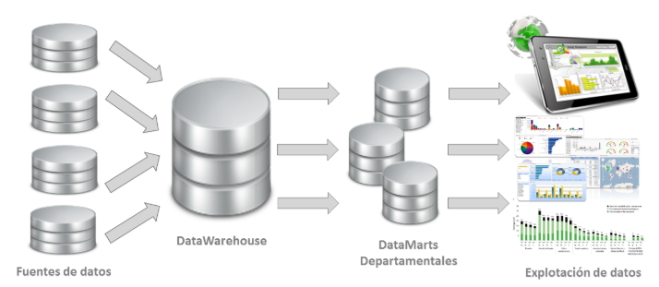
ARQUITECTURA SEGÚN INMON

Slide 8
ARQUITECTURA SEGÚN INMON
Fuente de la Información: Inicia el proceso de creación de un DW, conociendo la información que se necesita de todas las herramientas de las que se tengan acceso, ir a las necesidades de información que se necesitan con la finalidad de un resultado para crear un DW.
La arquitectura que plantea Bill Inmon consta de las siguientes partes:
Data Warehouse: La necesidad de normalizar toda la información extraída para ser almacenada en un DW, los cuales serán procesados y consultados por un DM.
Data Marts: Se crean un subconjunto de los datos de un DW con el objetivo de responder a un determinado análisis o necesidad de una población, de un departamento en específico.
La información no se modifica ni se elimina, una vez almacenado un dato, este se Explotación de los datos: Se refiere a la manera de presentación de la información para ser consultada y analizada por las áreas.

Slide 9
METODOLOGÍA SEGÚN KIMBALL
02

Slide 10
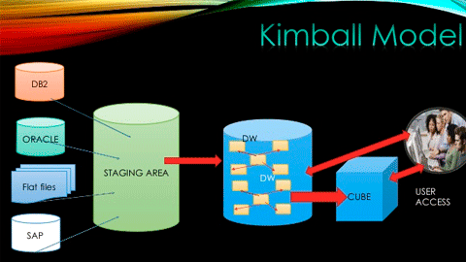
Metodología Kimball

Slide 11
Metodología Kimball
Centrarse en el negocio.
Construir una infraestructura de información adecuada
Realizar entregas en incrementos significativos.
Ofrecer la solución completa.

Slide 12
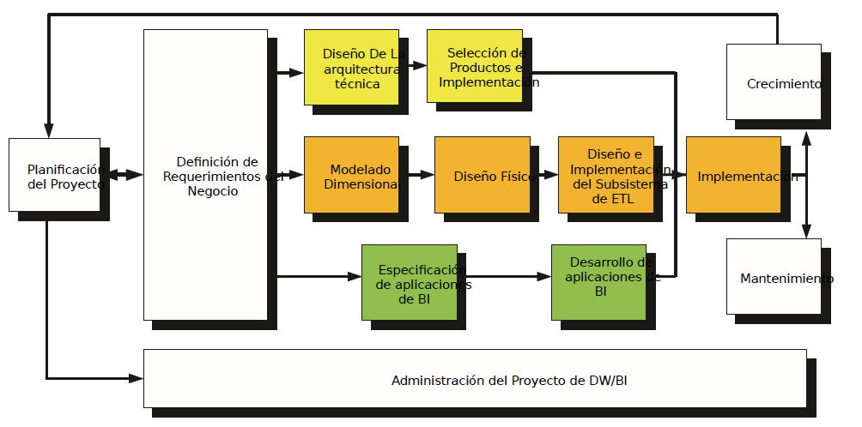
Metodología Kimball
Tecnología (camino superior)
Datos (camino del medio)
Aplicaciones de Inteligencia de Negocios (camino inferior)

Slide 13
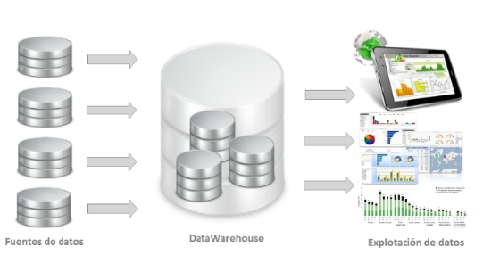
ARQUITECTURA SEGÚN KIMBALL
Ralph Kimball, plantea la idea de un enfoque dimensional para el diseño de un DW, y arma que la unión de todos los DM de una organización constituye el DW corporativo, a lo cual se le conoce como el enfoque bottom-up.
Su filosofía se centra en que, en la mayoría de las organizaciones, la construcción de un datawarehouse se origina por el interés y esfuerzo de un departamento.
Notes:
Su filosofía se centra en que, en la mayoría de las organizaciones, la construcción de un datawarehouse se origina por el interés y esfuerzo de un departamento. Es por esto por lo que en su primera versión este datawarehouse no es más que un datamart departamental.

Slide 14
COMPARACIÓN DE METODOLOGIAS

Slide 15
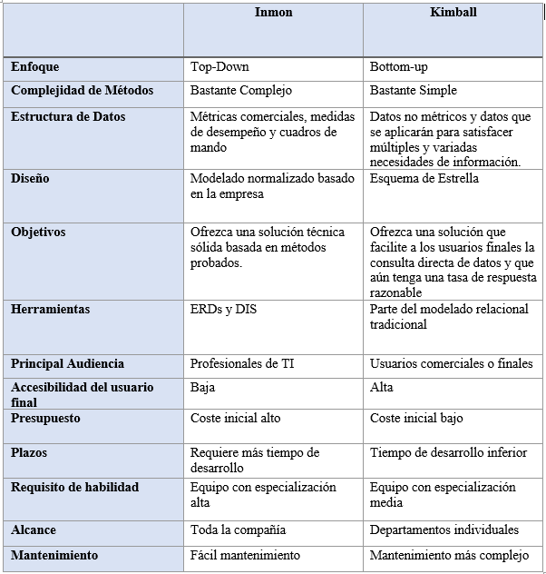
Inmon vs Kimball

Slide 16
Análisis
Podríamos decir que el enfoque de Kimball se ajusta mas a proyectos pequeños en los que se persiga un sistema fácilmente explotable y entendible por el usuario y de rápido desarrollo, siendo el modelo de Inmon mas apropiado para sistemas complejos de mayor envergadura.

Slide 17

Conclusiones
La metodología de Kimball es ideal para los primeros pasos de implantación de BI a un cliente, cuando la complejidad de almacenamiento de datos no es demasiado grande y donde la infraestructura del BI se encarga de los datos procedentes de un número limitado de fuentes. Sin embargo, cuando el almacén de datos adquiere complejidad, entonces es peligroso forzar el desarrollo de esta metodología. En el mundo del BI, cuando las cosas adquieren gran complejidad, es el momento de introducir nuevos enfoques al problema, como el propuesto por Inmon.

Slide 18

GRACIAS

Slide 19
ALTERNATIVE RESOURCES

